Slide 1

课 本
课前准备
学 案
练习本

Slide 2

第五章 一元一次方程
5.4.4 形积变化、追及问题

Slide 3
课程目标
经历盈亏、等积问题的探究，归纳形积变化问题中的等量关系.
利用行程图解决追及问题，理解追及问题中的等量关系.

Slide 4
合作研学&展示激学P164-165
盈亏问题
某农场要对一块麦田施底肥，现有化肥若干千克。如果每公顷施肥400kg，那么余下化肥800kg;如果每公顷施肥500kg，那么缺少化肥300kg。这块麦田是多少公顷？现有化肥多少千克？
（1）设这块麦田为X公顷，由“如果每公顷施肥400kg，那么余下化肥800kg”可得表示化肥数的代数式是怎样的？
由“如果每公顷施肥500kg，那么缺少化肥300kg”可得表示化肥数的代数式又是怎样的？
这两个代数式应有怎样的关系？
（400X+800）kg
（500X-300）kg
400X+800=500X-300

Slide 5
合作研学&展示激学
盈亏问题
某农场要对一块麦田施底肥，现有化肥若干千克。如果每公顷施肥400kg，那么余下化肥800kg;如果每公顷施肥500kg，那么缺少化肥300kg。这块麦田是多少公顷？现有化肥多少千克？
（2）设现有化肥y kg，根据题意，可列方程：
（3）请解以上两个方程。

Slide 6
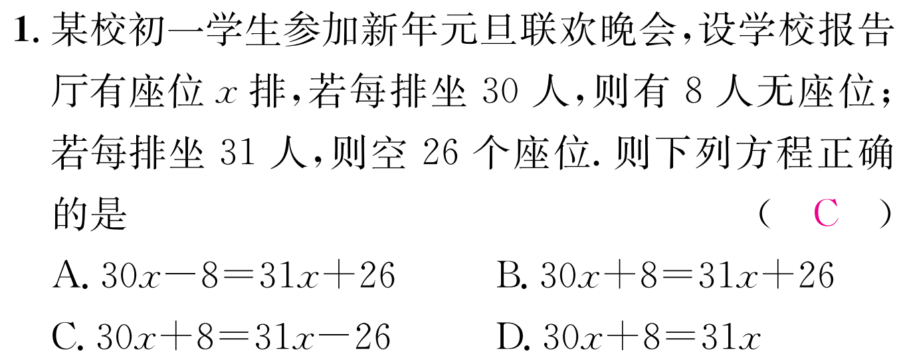

盈亏问题

Slide 7
合作研学&展示激学P165
追及问题
某学校七年级学生进行了一次徒步行走活动．带队教师和学生们以4 km/h的速度从学校出发，20 min后，小王骑自行车前去追赶．如果小王以12km/h的速度行驶，那么小王要用多少时间才能追上队伍？此时，队伍已行走了多远？
列方程时，量的单位要统一。

Slide 8
合作研学&展示激学
问题思考：
1.本例题中求路程时设立未知数有什么特点?
2.本例题中求路程时可以直接设立未知数吗?直接设立未知数的方程是什么?
3.列方程时,注意量的单位要统一！

Slide 9
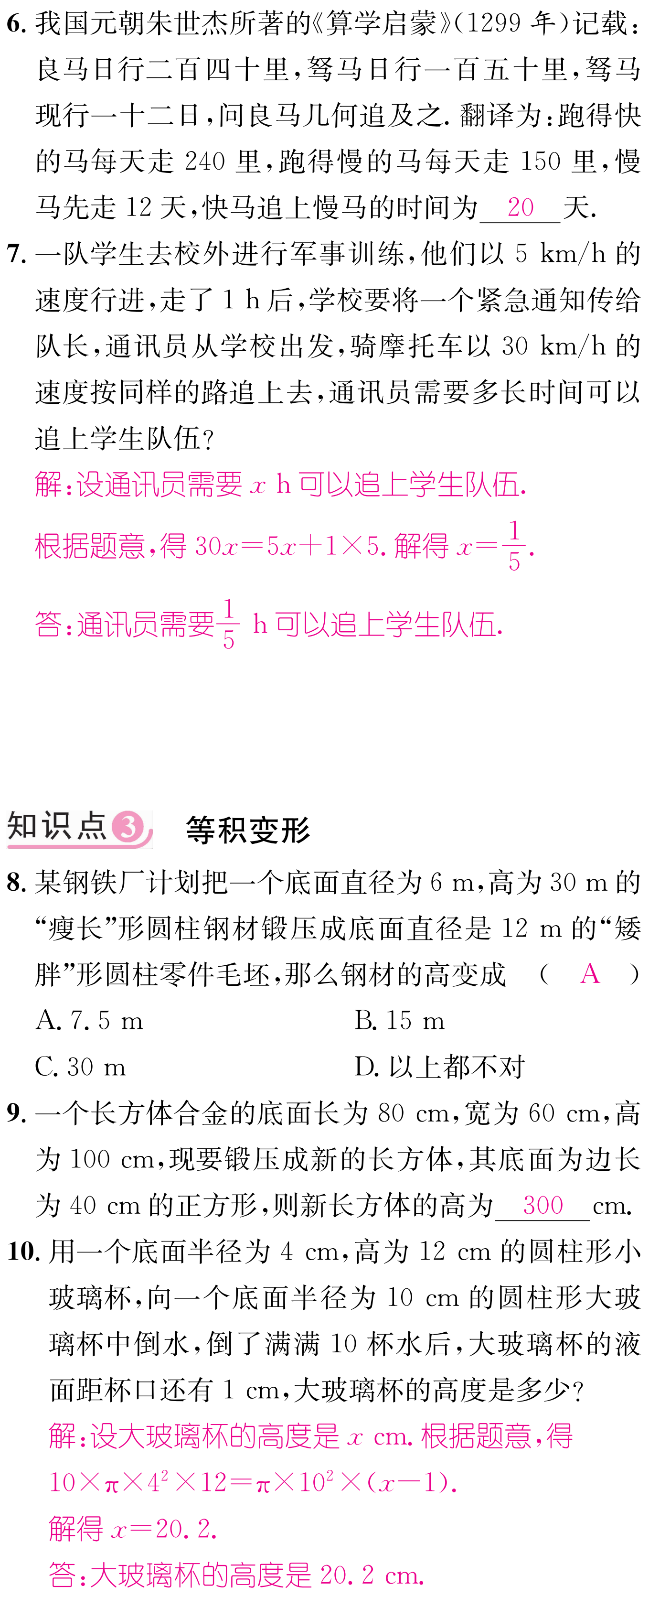
追及问题

Slide 10
定向自学P166练习2.
等积问题
一块长200cm，宽100cm，厚1cm的钢板，经锻压后，宽度不变，长度增加到320cm。锻压后的钢板厚度是多少厘米？

Slide 11
等积问题

Slide 12
精讲领学
【形积变化】等体积，等面积
【追及问题】
1.速度差×追及时间=追击路程（路程相等）
2.追及者行驶的路程-被追及者行驶的路程=
追及时相差的路程（时间相等）

Slide 13
布置作业
练习册76-88页
全部写完

Slide 14
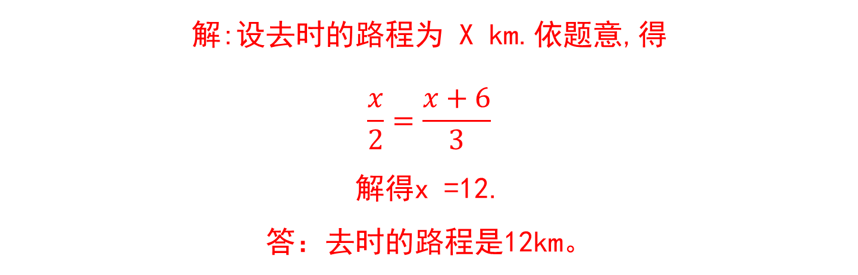
反馈固学
一个旅行团从驻地出发,经2 h到达某景区参观.返回时,仍以去时的速度行走,但由于更改路线,比去时多走了6 km,因此用了3 h才回到驻地.求去时的路程.

